Slide 1
Система машинного зрения для фиксации и анализа изображений подводной среды
Акселерационная программа «Стартапы LETI» 2023
Лидер Эпохи Технологических Инноваций
Трекер проекта –
Эксперт проекта - ФИО
Обозначение версионности документа

Slide 2
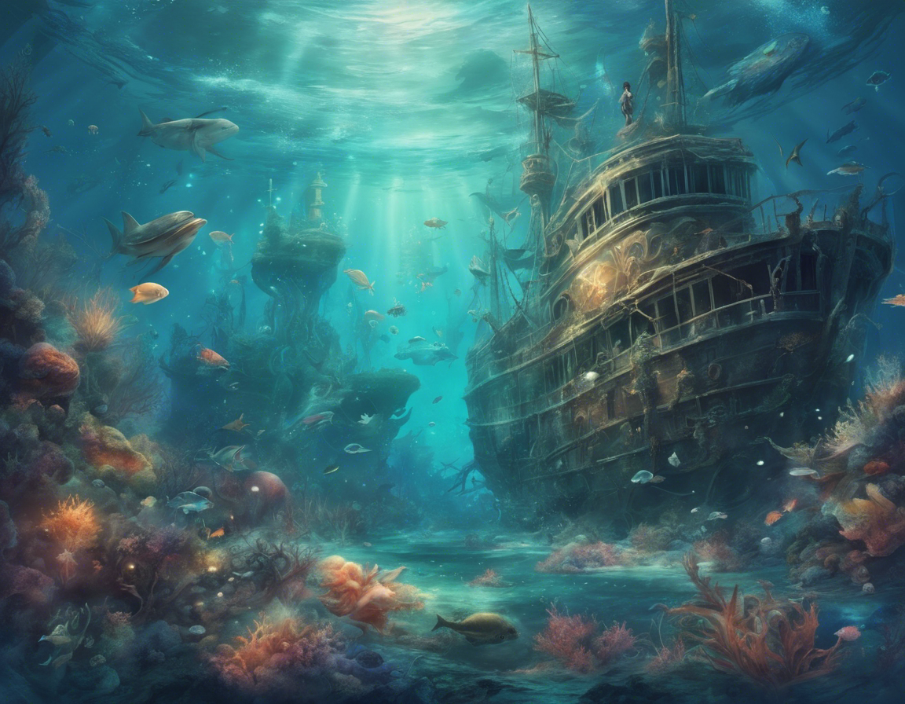
Команда проекта
Соколов Никита,
Студент
Тимлид
Образование\5 лет
Гоношилкин Даниил,
Студент
Таймкипер
Образование\2 года
Шатковская Маргарита,
Студент
Скрайбер
Образование\2 года

Slide 3
Актуальность и описание проекта
Мы, команда Clear Water представляем проект «Система машинного зрения для фиксации и анализа изображений подводной среды», который в ситуации выявления дефектов обшивки судна позволяет предотвратить возможные катастрофы.
Наш проект будет востребован на рынке Marine, сегменте технологии освоения ресурсов океана
Актуальность и своевременность этого проекта обусловлена тем, что промышленность сводится к автоматизации.
Проект создан для технологического направления предупреждения и ликвидации чрезвычайных ситуаций природного и техногенного характера и технологий информационных, управляющих, навигационных систем

Slide 4
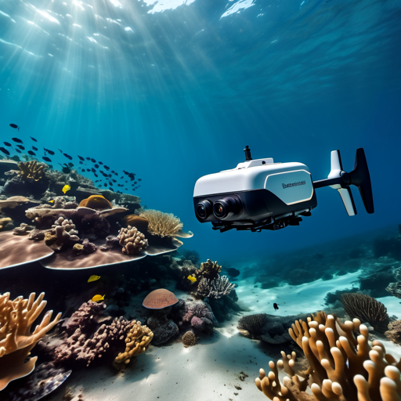
Проблема, которую решает проект
Состояния внешней обшивки корабля является важным фактором для успешного плавания судна. Любая трещина может сказаться на успешном плавании. Данная процедура является трудо- и время- затратной
Сейчас осмотр проводят люди, которым необходимо оплывать судно вокруг. Трещины фиксируются обычными камерами, не дающими достаточной информации

Slide 5
Решение, которое предлагает команда
Разрабатываемая нами технология основана на недавних исследованиях принципов активной поляризации и постоянства цвета. Мы предполагаем, что при совмещении определённой подсветки воды, и верных временных интервалов полученных изображений, можно добиться значительного увеличения дальности видимости под водой.

Slide 6
ЦА, стейкхолдеры, потенциальные заказчики
⊹Порты(апробировано на данной области), бизнесы нефте-газовой отрасли, исторические и географические общества, ВПК, промышленные рыбозаводы с собственными акваториями
⊹Автоматизированное выявление болезненных рыб, улучшенная видимость в водной среде, возможно создание 3D объекта всей акватории
⊹Люди, имеющие доступ к большим водным пространствам (живущие возле водоёмов)
⊹Видеопроизводство, дайверы, с заработной платой от 80 тыс. рублей

Slide 7
Ценностное предложение и продукт
Наш системный комплекс, в отличие от более дорогих предложений конкурентов, повышением качества и количества выполняемой работы и снижением затрат на решение поставленных задач, помогает людям, работающим в подводной сфере и желающим недорого и безопасно исследовать водные просторы. Также мы можем предложить следующие преимущества:
Возможность создания 3д модели пространства без дополнительного оборудования
Низкая цена по сравнению с конкурентами
Уменьшенное количество обратного отражения света от различных частиц
Возможность зонного сканирования видимого пространства

Slide 8
Рынок и анализ конкурентов
 | Blue Robotics | FiFiSH | CHASING | Наше решение
Цена сенсора | 100$ | 120$ | 120$ | 15$
Разрешение сенсора | 1920(H) x 1080(V) | 3840×2160 | 3840 x 2160 / 1920 x 1080 | 4056 x 3040
Яркость системы подсветки, лм | 6000 | 5000 | 4000 | 5000
Поляризация | нет | нет | нет | нет
Создание 3D изображения | с дополнительным устройством | с дополнительным устройством | с дополнительным устройством | Без дополнительного устройства

Slide 9
Стратегия продвижения
Отраслевые конференции и выставки:
Например : IX Международная конференция «РЫБА» 2024, Seafood Expo Eurasia
Формат: Демонстрация работы системы на выставочном стенде.
Email-рассылка:
Формат: Интересующимся компаниям можно отправлять бизнес-кейсы в электронном виде с описанием проблемы, решения и достигнутых результатов.
Отраслевые публикации и журналы:
Формат: Ведение блога о процессе разработки. Реклама

Slide 10
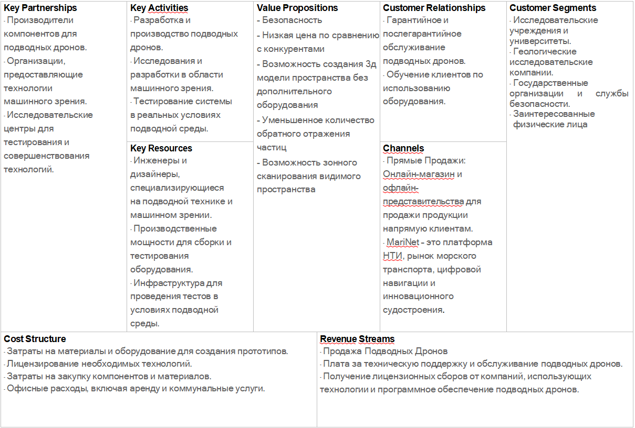
Бизнес модель и факторы успеха

Slide 11
Контакты
Спасибо за внимание!
Телефон
Эл.почта
Соц.сети https://t.me/kishkoder

Slide 12
Финансовые показатели
2 Объем финансового обеспечения достаточно указать для первого этапа - дойти до MVP
Предполагаемая структура уставного капитала компании (в рамках стартап-проекта)

Slide 13
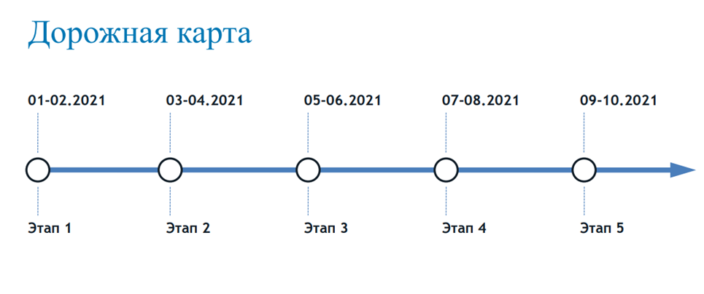
Текущий статус проекта, дорожная карта проекта и призыв к действию
Планы развития, потребности и предложение для того, кому вы адресуете презентацию.
Календарный план стартап-проекта
2 Объем финансового обеспечения достаточно указать для первого этапа - дойти до MVP
Предполагаемая структура уставного капитала компании (в рамках стартап-проекта)
что нужно на текущей стадии проекту
поддержка какого рода в каком объеме?

Slide 14
Приложение

